Slide 1
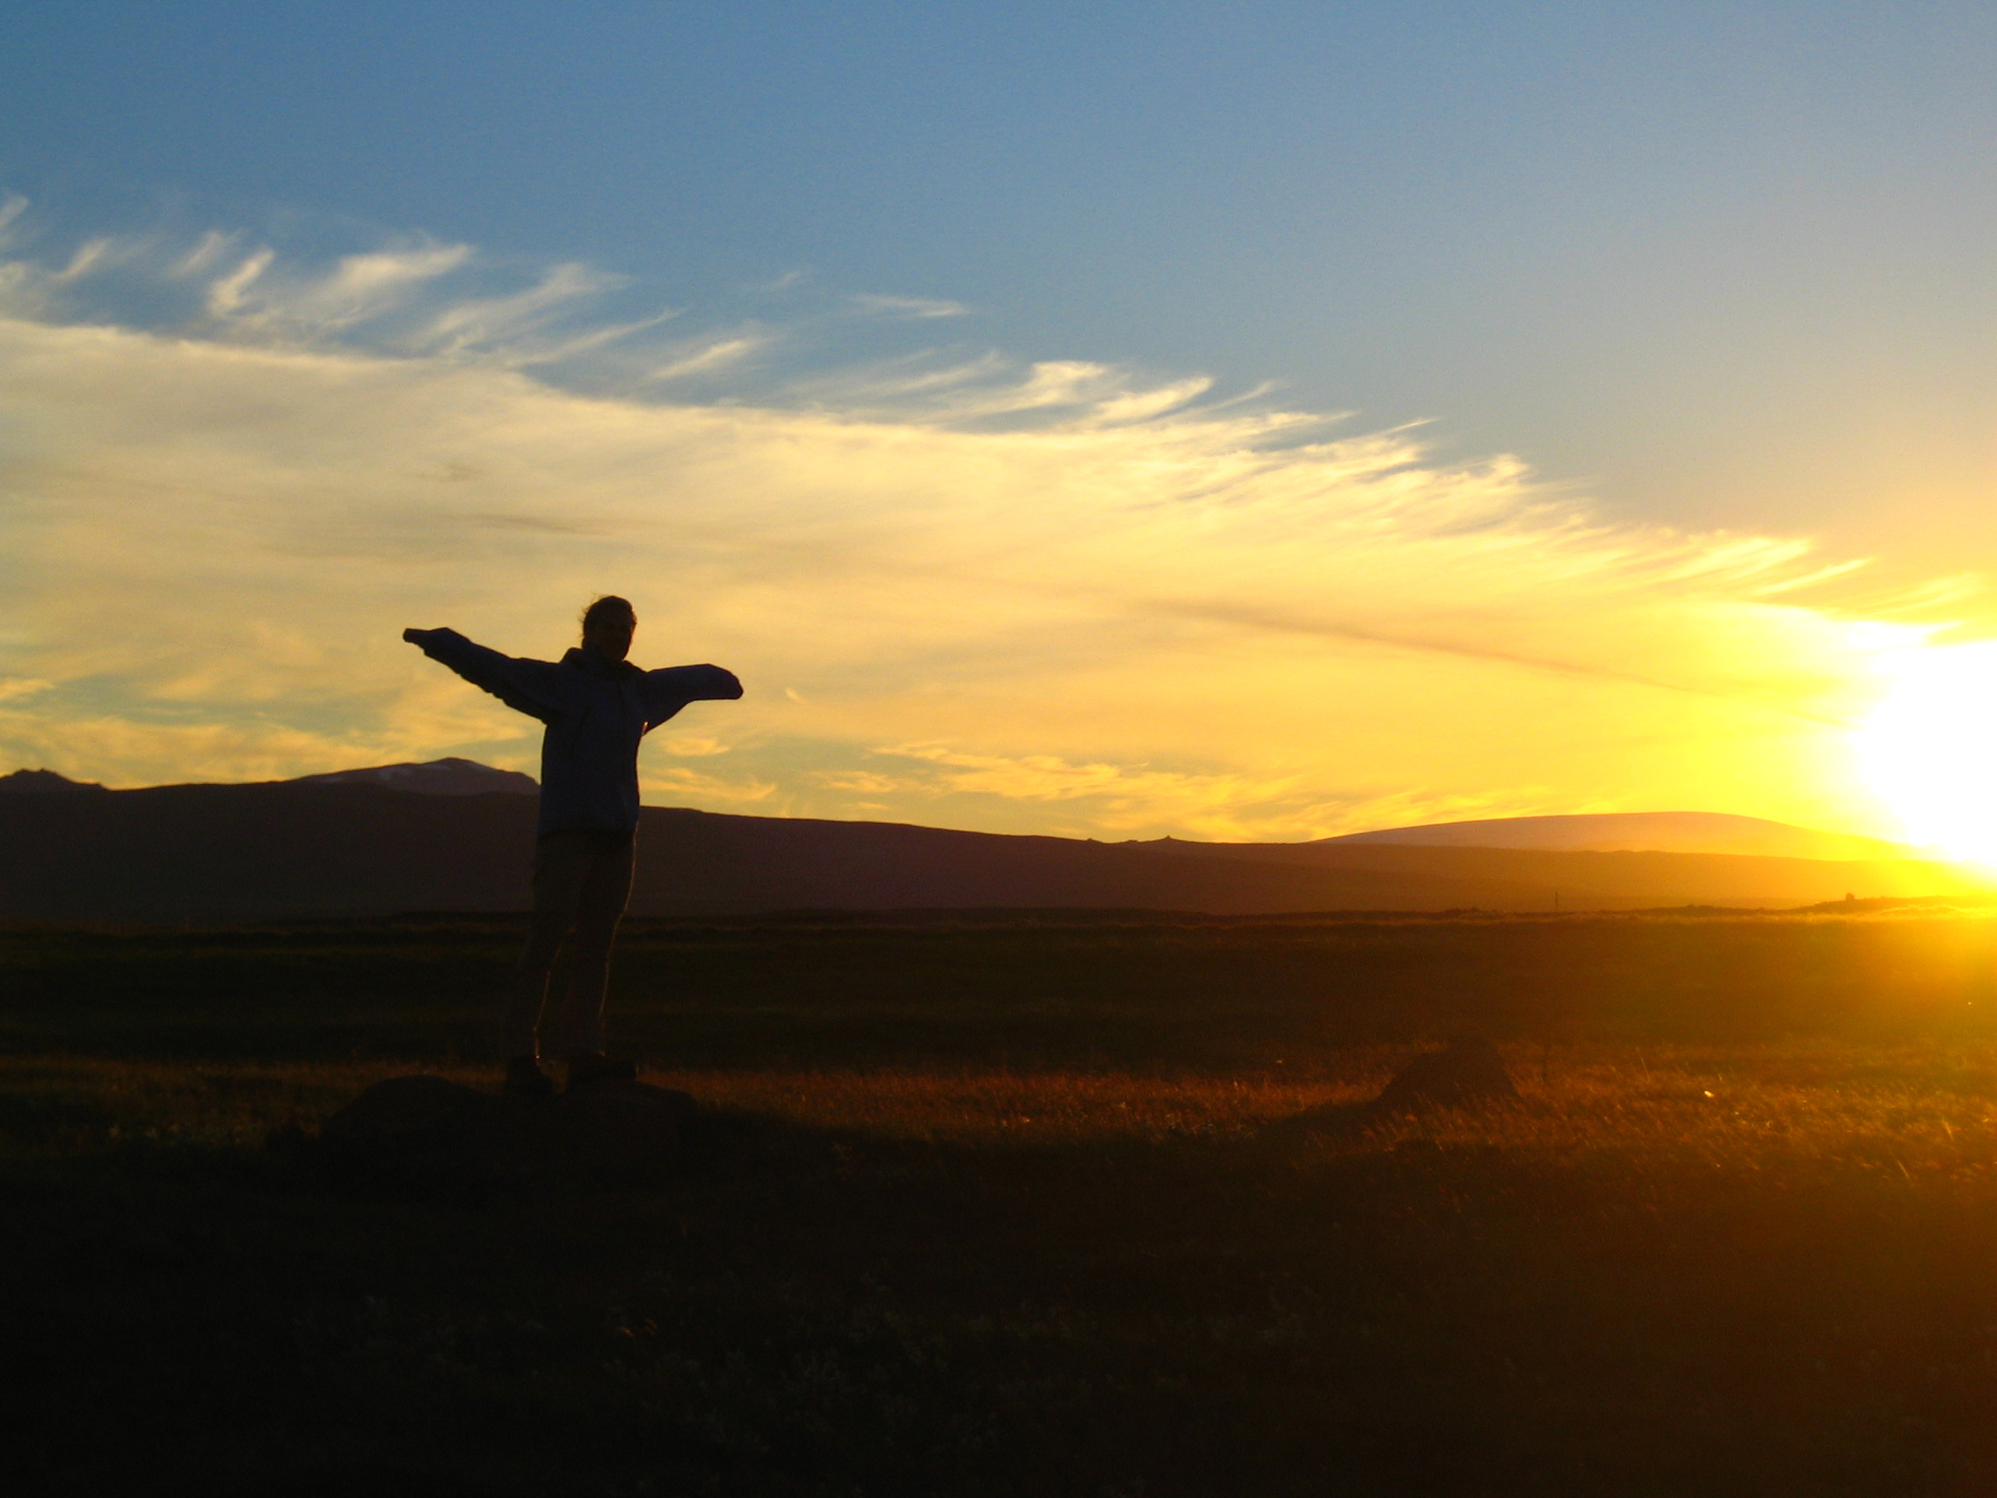
Unser Gott lebt!
Johannes-Evangelium 21,1-14

Slide 2

„Der Tod ist auf der ganzen Linie besiegt! Tod, wo ist dein Sieg? Tod, wo ist dein tödlicher Stachel?“
1.Korinther-Brief 15,54-55

Slide 3
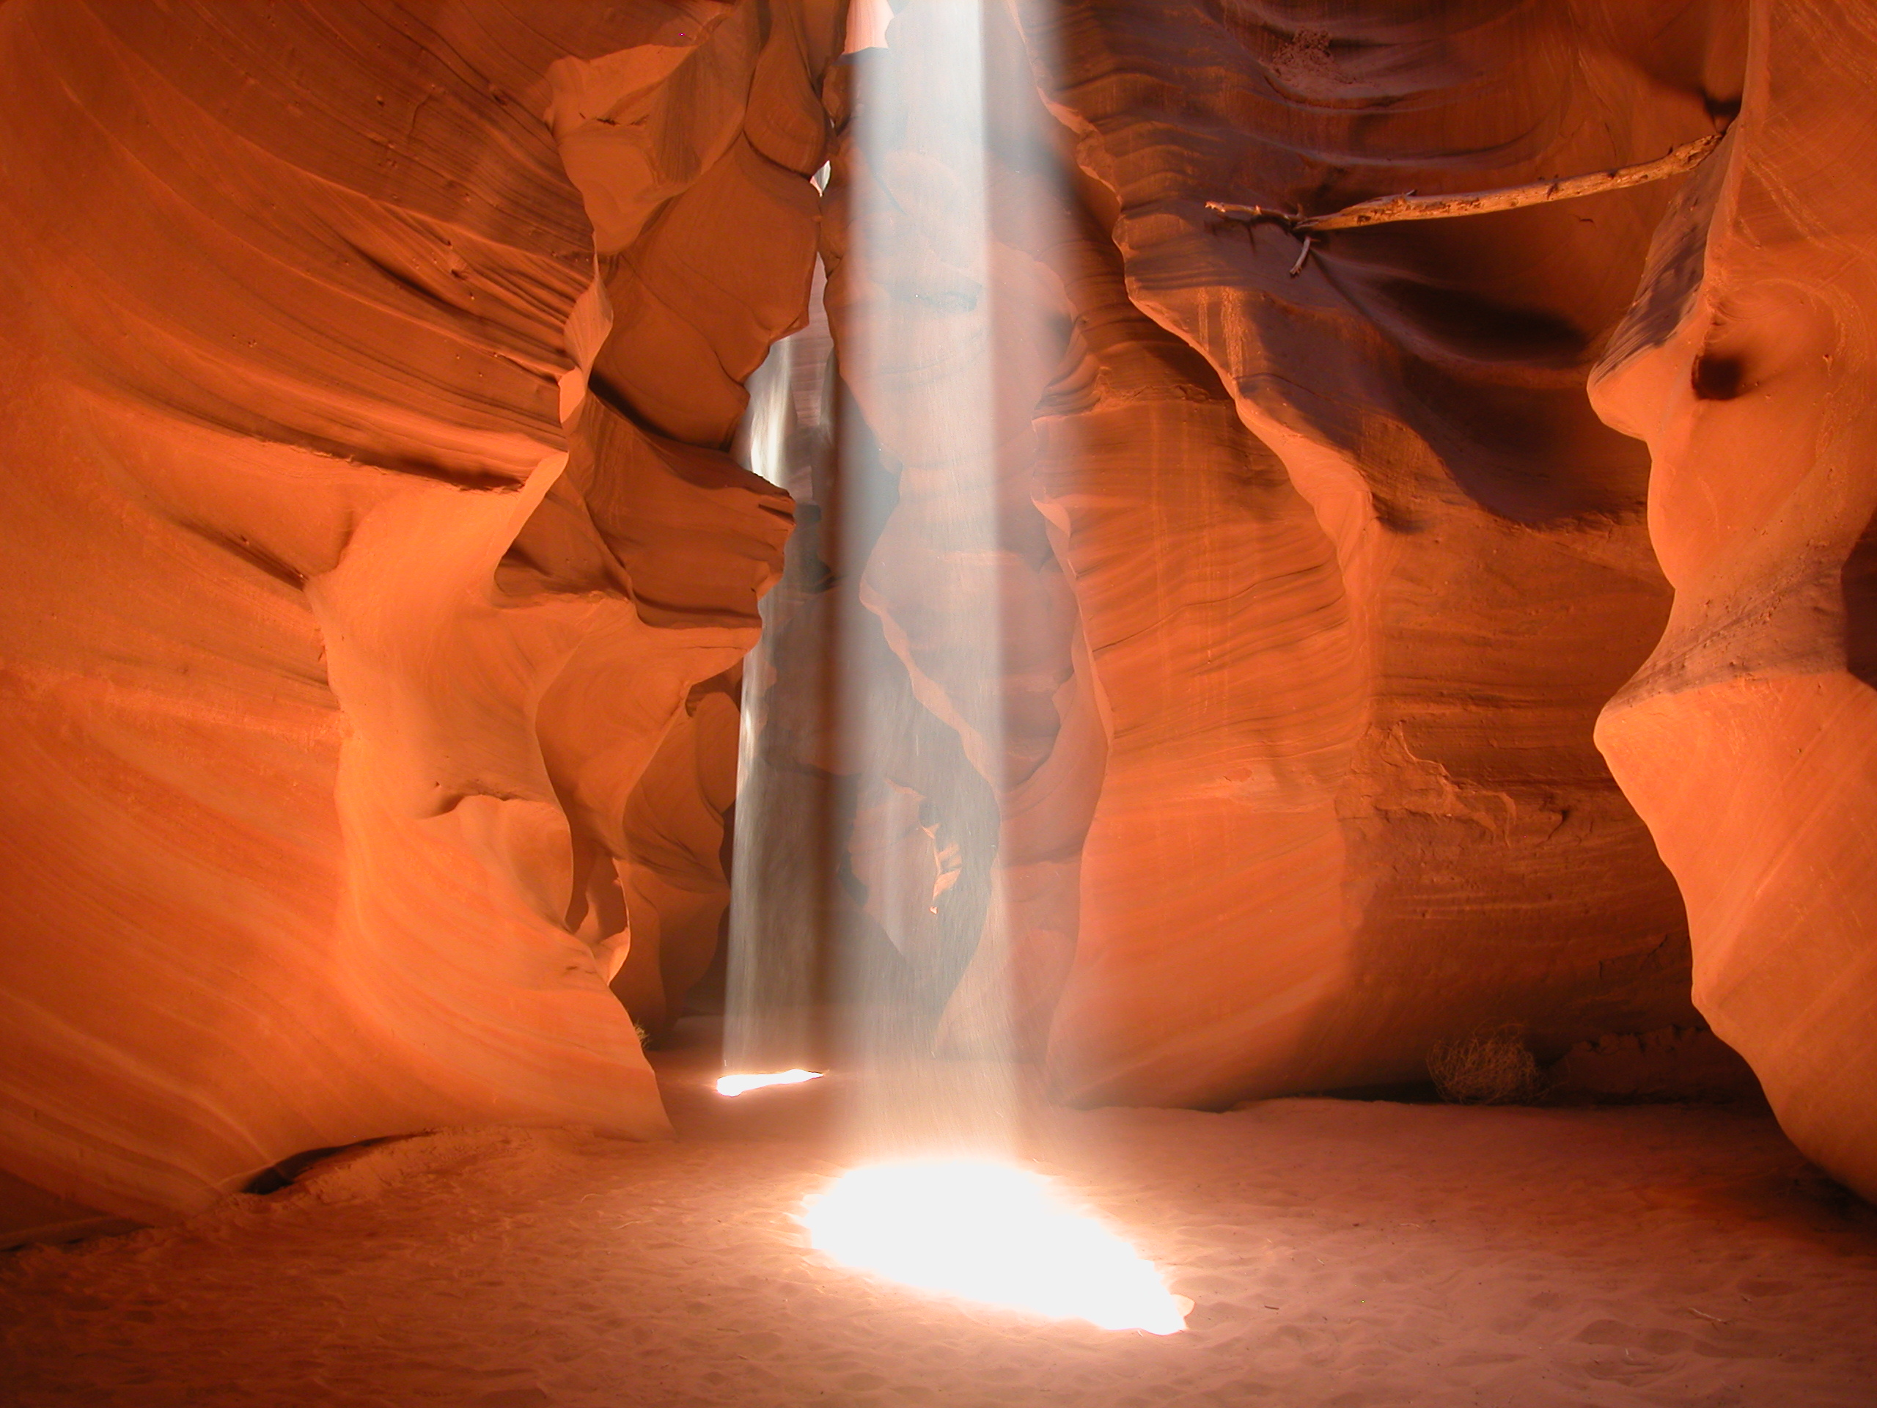
„Ich weiss, dass du mich nicht im Totenreich lässt; du wirst deinen heiligen Diener nicht der Verwesung preisgeben.“
Apostelgeschichte 2,27

Slide 4
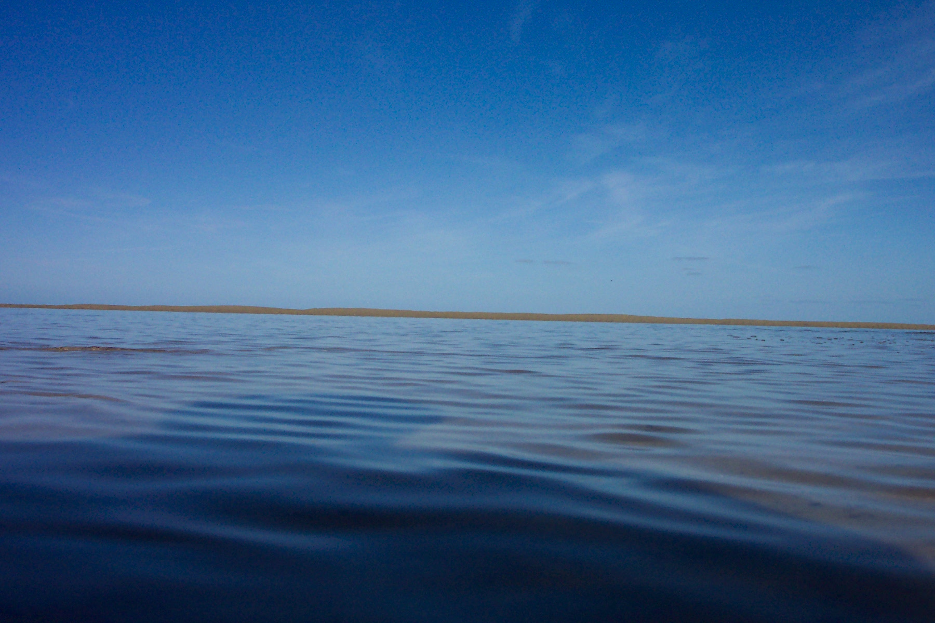
Jesus zeigte sich seinen Jüngern später noch ein weiteres Mal. Er erschien ihnen am See von Tiberias, wo Simon Petrus, Thomas – auch Didymus genannt -, Natanaël aus Kana in Galiläa, die Söhne des Zebedäus und noch zwei andere Jünger zusammen waren.
Johannes-Evangelium 21,1-2

Slide 5
Simon Petrus sagte: »Ich gehe fischen.« – »Wir auch«, sagten die anderen, »wir kommen mit.« Sie gingen zum Boot hinaus und legten ab, aber in jener Nacht fingen sie nichts. Als es dann Tag wurde, stand Jesus am Ufer, doch die Jünger erkannten ihn nicht.
Johannes-Evangelium 21,3-4

Slide 6
»Kinder«, rief er ihnen zu, »habt ihr nicht ein paar Fische für das Frühstück?« – »Nein«, riefen sie zurück, »nicht einen einzigen!«
Johannes-Evangelium 21,5

Slide 7
»Werft das Netz auf der rechten Seite des Bootes aus!«, forderte er sie auf. »Ihr werdet sehen, dass ihr etwas fangt.« Sie warfen das Netz aus, aber dann konnten sie es nicht mehr einholen, solch eine Menge Fische hatten sie gefangen.
Johannes-Evangelium 21,6

Slide 8
Da sagte jener Jünger, den Jesus besonders liebte, zu Petrus: »Es ist der Herr!« Als Simon Petrus ihn sagen hörte: »Es ist der Herr«, warf er sich das Obergewand über, das er bei der Arbeit abgelegt hatte, band es fest und sprang ins Wasser, um schneller am Ufer zu sein.
Johannes-Evangelium 21,7

Slide 9
Die anderen Jünger kamen mit dem Boot nach, das Netz mit den Fischen im Schlepptau. Sie hatten es nicht weit bis zum Ufer – nur etwa hundert Meter.
Johannes-Evangelium 21,8

Slide 10
Als sie aus dem Boot stiegen und an Land gingen, sahen sie ein Kohlenfeuer, auf dem Fische brieten; auch Brot lag dabei. »Bringt ein paar von den Fischen, die ihr eben gefangen habt!«, forderte Jesus sie auf.
Johannes-Evangelium 21,9-10

Slide 11
Da stieg Simon Petrus ins Boot und zog das Netz an Land. Es war voll von grossen Fischen, im Ganzen hundertdreiundfünfzig. Und trotz dieser Menge riss das Netz nicht.
Johannes-Evangelium 21,11

Slide 12
»Kommt her und esst!«, sagte Jesus. Die Jünger hätten ihn am liebsten gefragt: »Wer bist du?« Aber keiner von ihnen wagte es; sie wussten, dass es der Herr war.
Johannes-Evangelium 21,12

Slide 13
Jesus trat ans Feuer, nahm das Brot und gab es ihnen, und ebenso den Fisch. Das war nun schon das dritte Mal, dass Jesus seinen Jüngern erschien, nachdem er von den Toten auferstanden war.
Johannes-Evangelium 21,13-14

Slide 14
I. Versagt, verzagt und orientierungslos

Slide 15
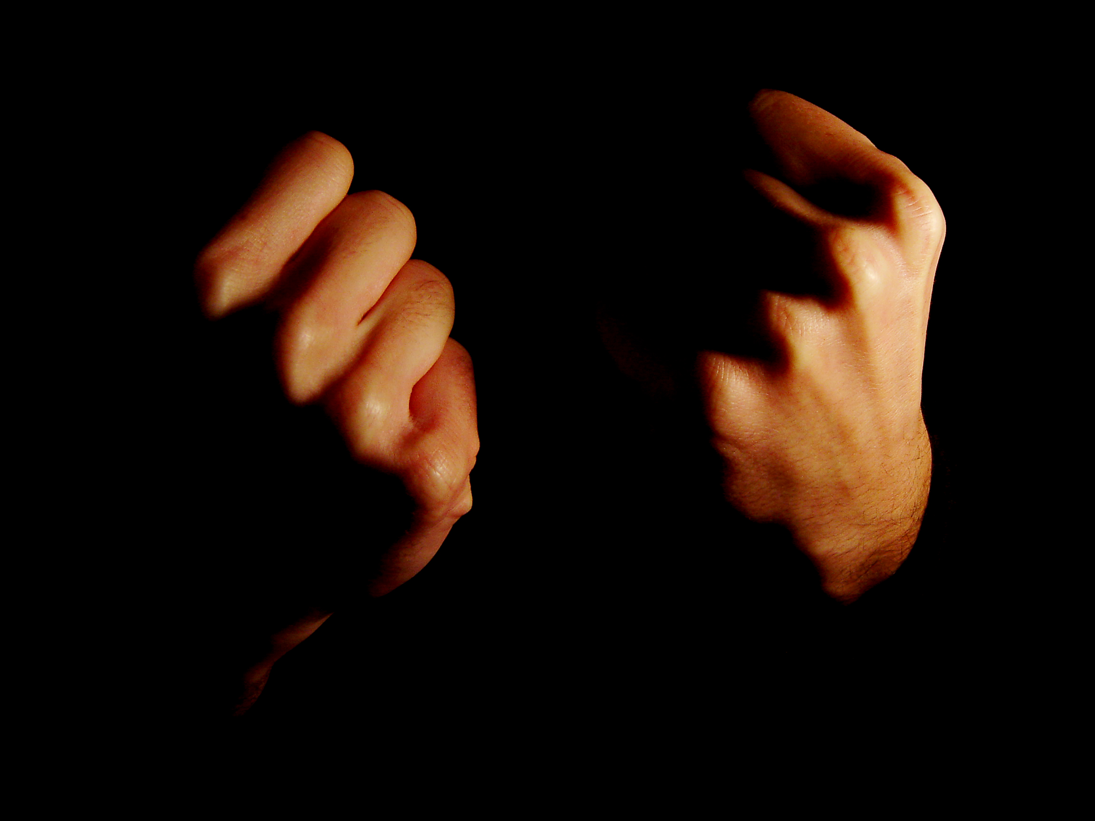
Petrus begann, Verwünschungen auszustossen, und schwor:
»Ich kenne den Menschen nicht!«
Matthäus-Evangelium 26,74

Slide 16
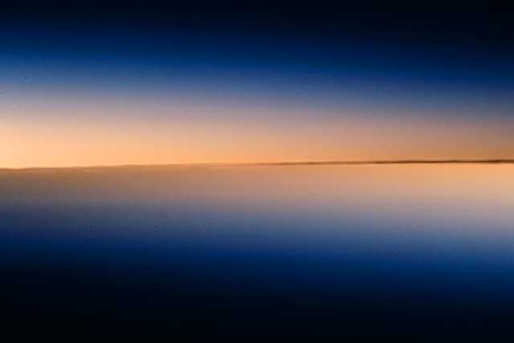
„Sie hielten das alles für leeres Gerede und glaubten ihnen nicht.“
Lukas-Evangelium 24,11

Slide 17
»Ich gehe fischen.«
Johannes-Evangelium 21,3

Slide 18
»Wir auch, wir kommen mit.«
Johannes-Evangelium 21,3

Slide 19
II. Eine liebevolle und heilende Begegnung

Slide 20
„Kinder, habt ihr nicht ein paar Fische für das Frühstück?“
Johannes-Evangelium 21,5

Slide 21
„Nein, nicht einen einzigen!“
Johannes-Evangelium 21,5

Slide 22
„Werft das Netz auf der rechten Seite des Bootes aus! Ihr werdet sehen, dass ihr etwas fangt.“
Johannes-Evangelium 21,6

Slide 23
„Es ist der Herr!“
Johannes-Evangelium 21,7

Slide 24
Als Simon Petrus ihn sagen hörte: »Es ist der Herr«, warf er sich das Obergewand über, das er bei der Arbeit abgelegt hatte, band es fest und sprang ins Wasser, um schneller am Ufer zu sein.
Johannes-Evangelium 21,7

Slide 25
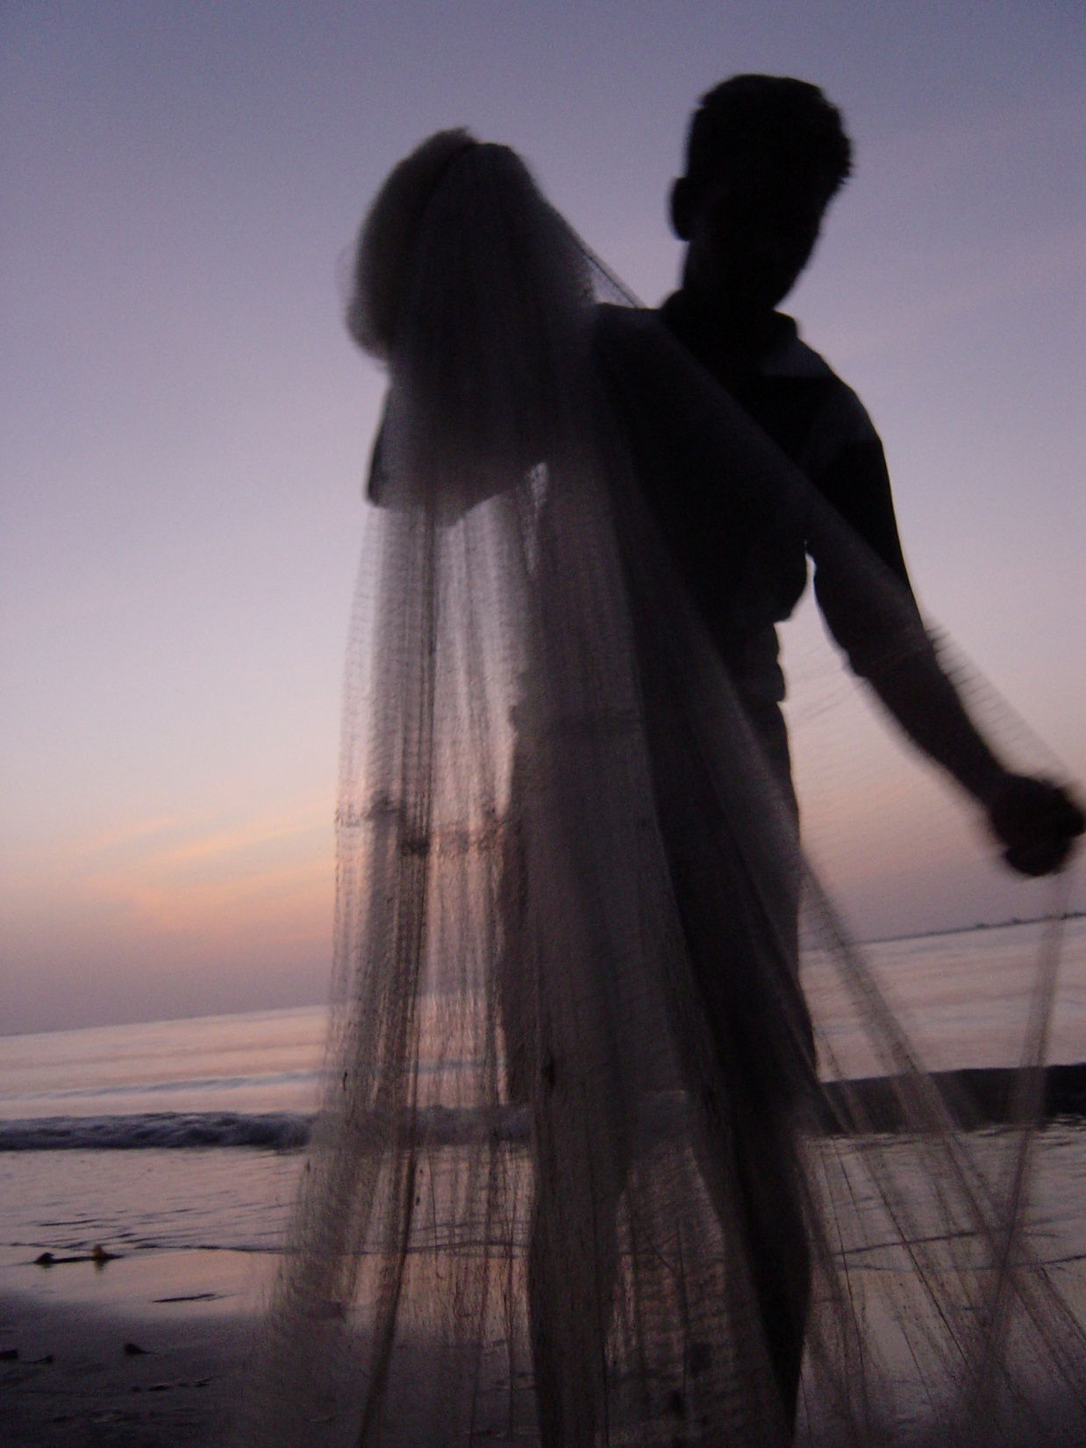
„Von jetzt an wirst du ein Menschen-fischer sein.“
Lukas-Evangelium 5,10

Slide 26
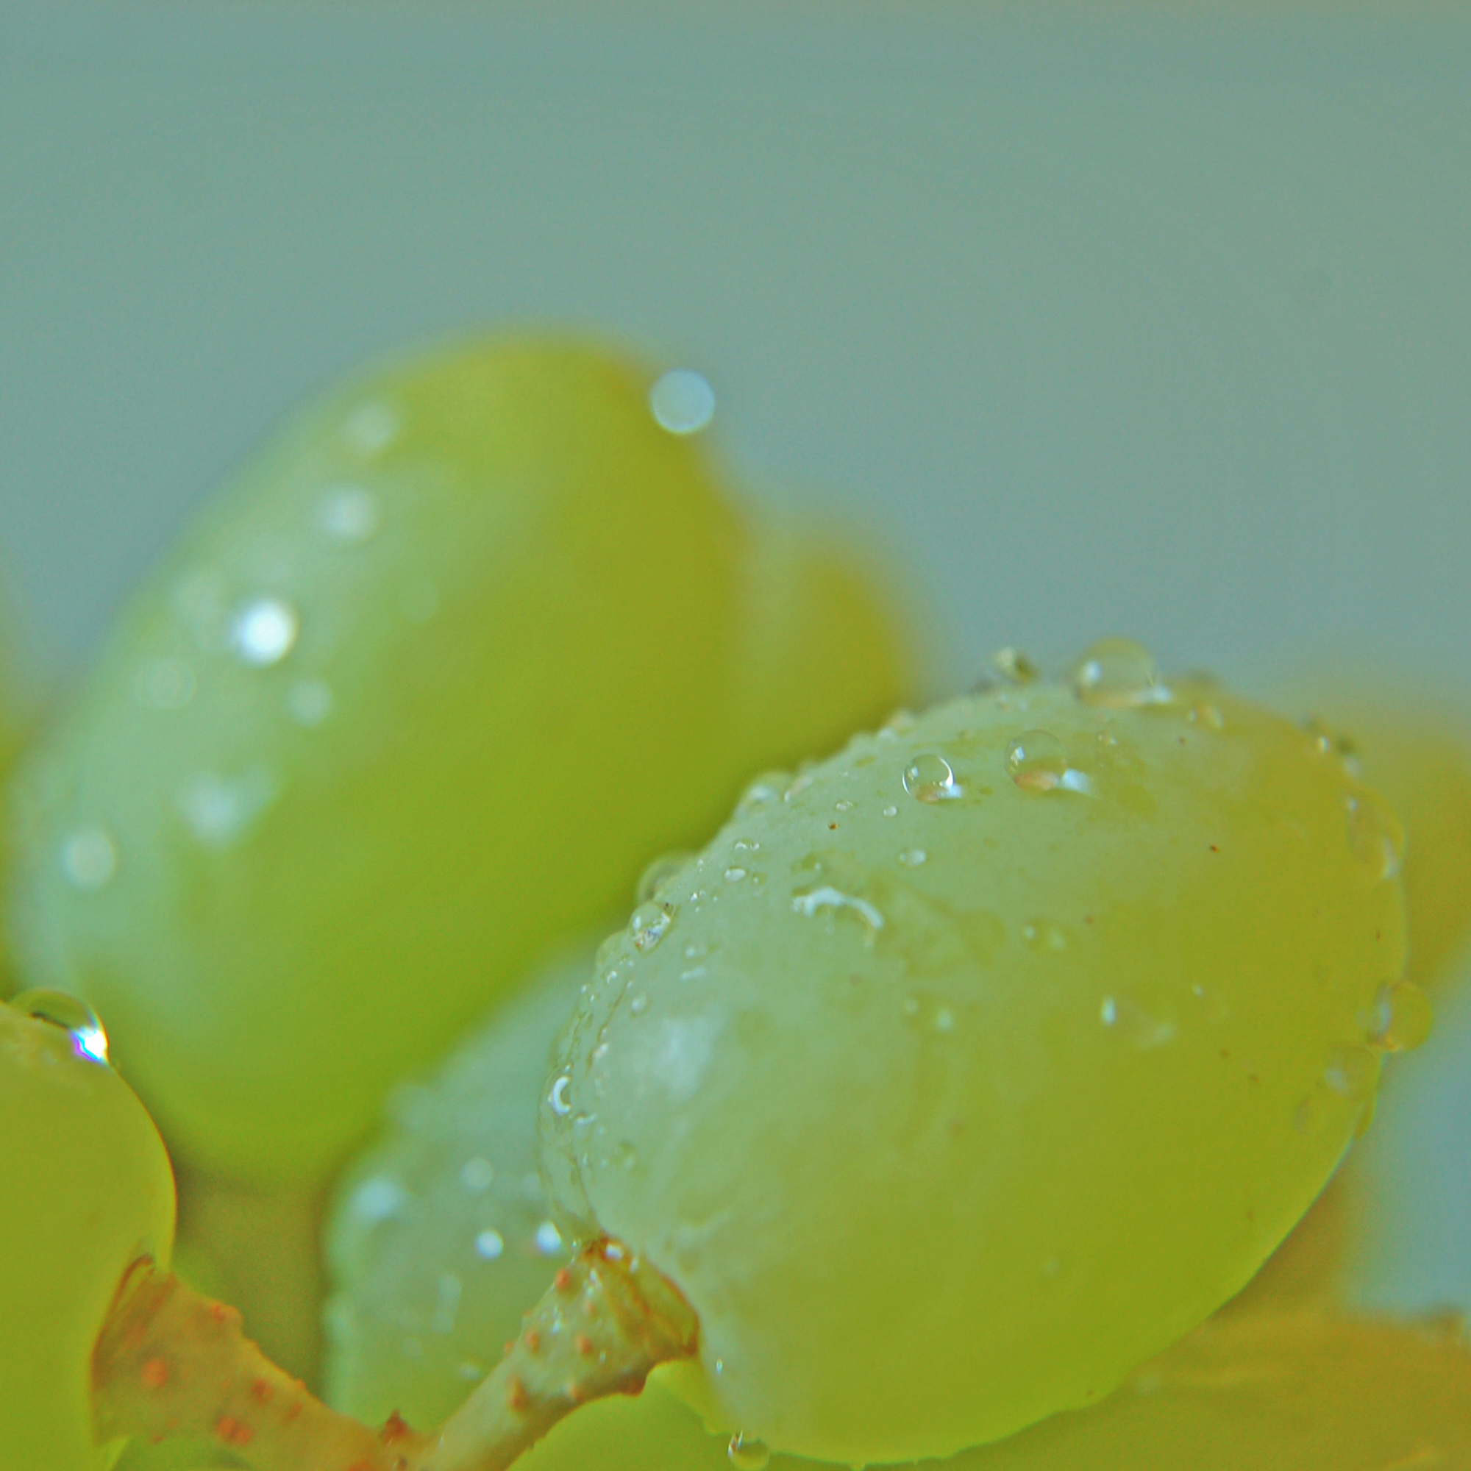
„Ich bin der Weinstock, und ihr seid die Reben. Wenn jemand in mir bleibt und ich in ihm bleibe, trägt er reiche Frucht; ohne mich könnt ihr nichts tun.“
Johannes-Evangelium 15,5

Slide 27
III. Mit dem Auferstandenen leben!

Slide 28
Die Jünger hätten ihn am liebsten gefragt: »Wer bist du?« Aber keiner von ihnen wagte es.
Johannes-Evangelium 21,21

Slide 29
Sie wussten, dass es der Herr war.
Johannes-Evangelium 21,21

Slide 30

„Drei Tage danach hat Gott ihn von den Toten auferweckt, und in Gottes Auftrag hat er sich als der Auferstandene gezeigt.“
Apostelgeschichte 10,40

Slide 31
„Allerdings nicht dem ganzen Volk, sondern nur denen, die Gott schon im Voraus zu Zeugen bestimmt hatte, nämlich uns Aposteln. Mit uns hat er, nachdem er von den Toten auferstanden war, sogar gegessen und getrunken.“
Apostelgeschichte 10,41

Slide 32
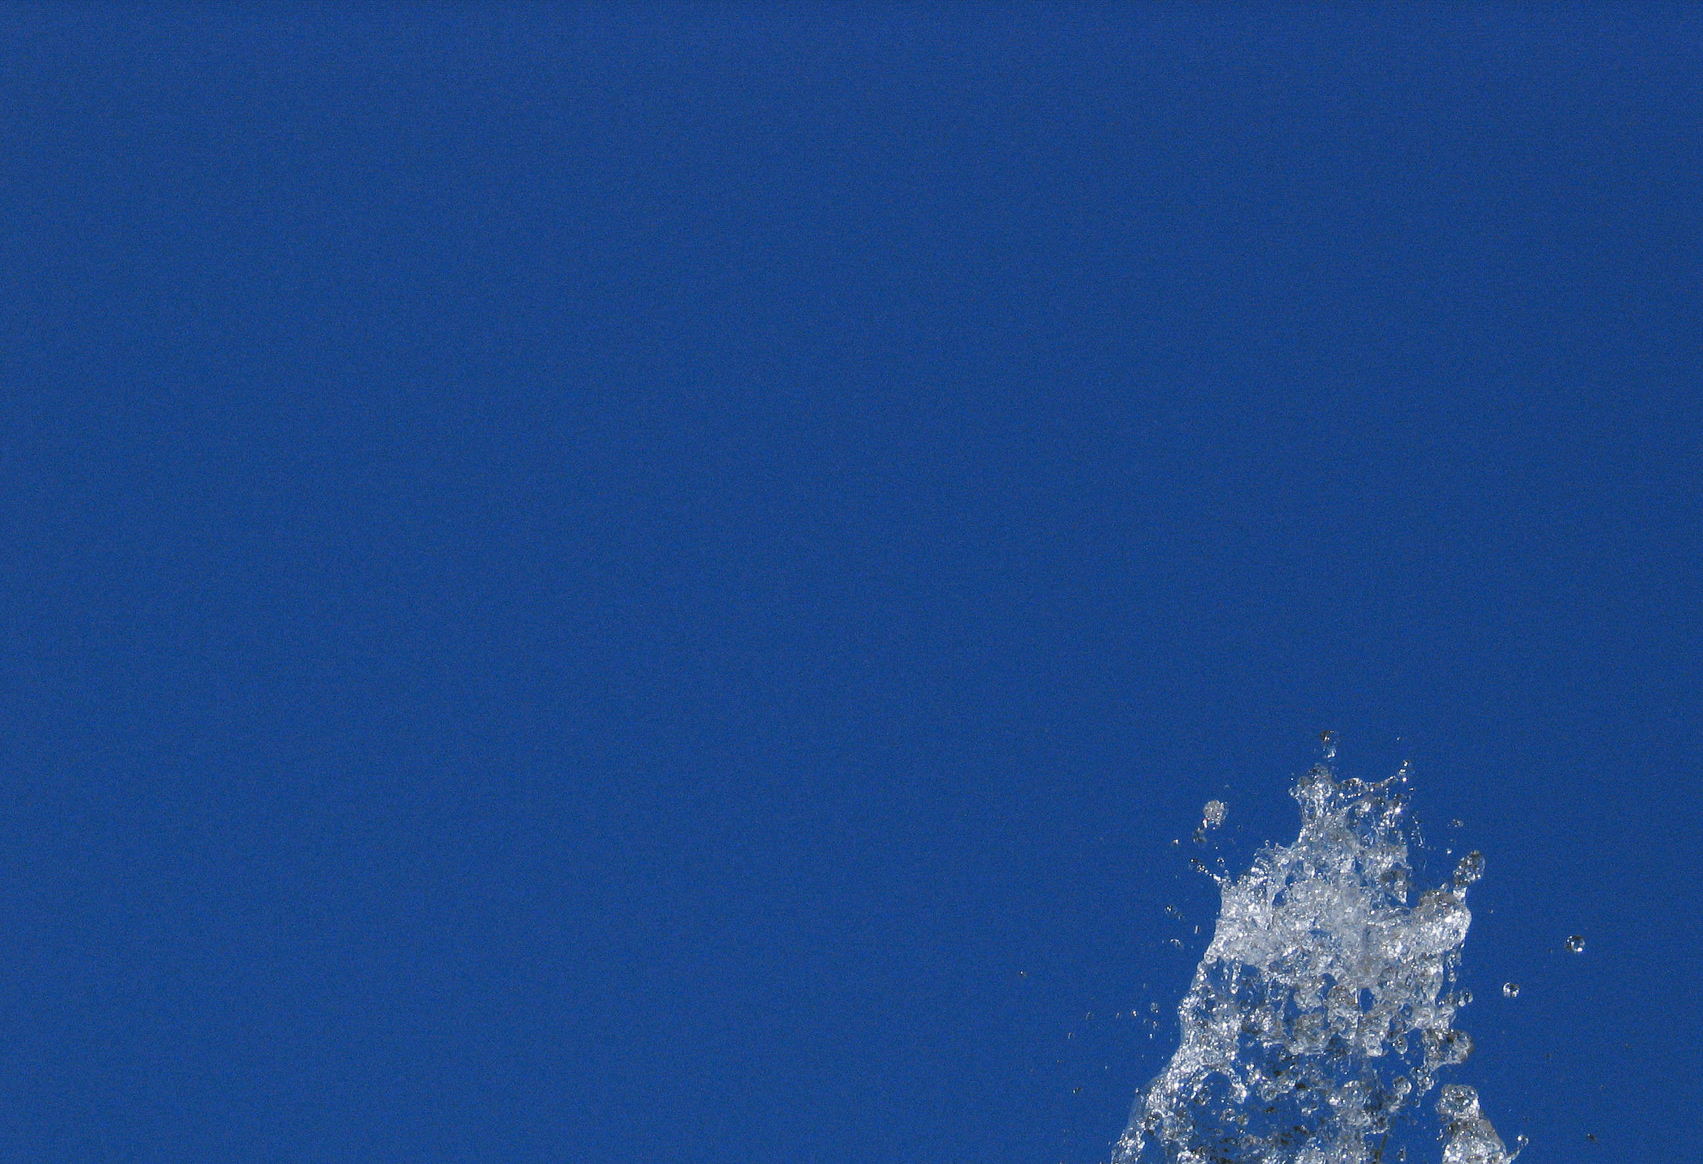
„Einer von denen, die das alles miterlebt haben, soll zusammen mit uns Zeuge der Auferstehung Jesu sein.“
Apostelgeschichte 1,22

Slide 33
Schlussgedanke

Slide 34

„Christus ist von den Toten auferstanden! Er ist der Erste, den Gott auferweckt hat, und seine Auferstehung gibt uns die Gewähr, dass auch die, die im Glauben an ihn gestorben sind, auferstehen werden.“
1.Korinther-Brief 15,20

Slide 35
„Genauso, wie wir alle sterben müssen, weil wir von Adam abstammen, werden wir alle lebendig gemacht werden, weil wir zu Christus gehören.“
1.Korinther-Brief 15,22

Slide 36
„Aber das geschieht nach der von Gott festgelegten Ordnung. Zuerst ist Christus auferstanden. Als nächstes werden, wenn er wiederkommt, die auferstehen, die zu ihm gehören.“
1.Korinther-Brief 15,23

Slide 37

„Ich bin die Auferstehung und das Leben. Wer an mich glaubt, wird leben, auch wenn er stirbt.“
Johannes-Evangelium 11,25

Slide 38
„Und wer lebt und an mich glaubt, wird niemals sterben. Glaubst du das?“
Johannes-Evangelium 11,26

